Slide 1
게임 프로그래밍
소프트웨어학과
2015742022
김장훈

Slide 2
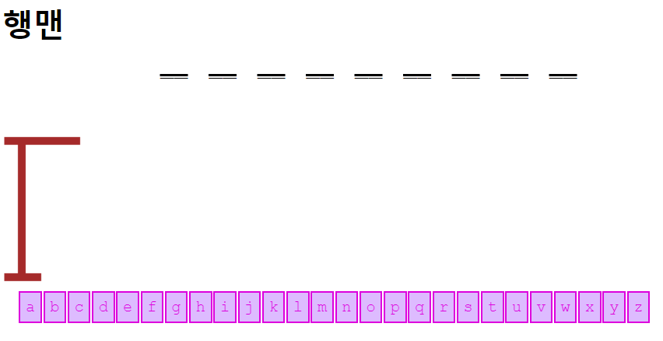
행맨

Slide 3
목차
단계 1
01
* 문제 정의
단계 2
02
* 처리 내용
단계 3
03
* 프로그램 실행

Slide 4
문제 정의
행맨이란, 영어 단어 맞히기 게임 중 하나로, 글자 수만큼 빈칸 또는 밑줄을 그려놓고 26개 글자 중 하나를 대면 그 글자가 있을 경우 있는 칸에 있는 대로 다 적어놓고 없을 경우 라이프를 하나 깎는 게임
사전 정보
css를 이용한 스타일링 script와 html을 이용한 디자인 및 구현 알파벳 버튼을 클릭 시, 버튼 삭제 / 맞출 경우 빈칸에 입력 / 틀릴 경우 그림 추가
계산 및 처리
영단어가 더 잘 보이도록 알파벳 버튼 스타일 변경 행맨의 남은 기회 표현 새로고침을 통한 다시하기가 아닌, 버튼 클릭을 통한 다시하기로 변경
목표

Slide 5
처리 내용
알파벳 버튼 스타일 (변경 및 추가) <style> .letter </style>
전 | 후
.letters {position:absolute;left: 0px; top: 0px; border: 2px; border-style: double; margin: 5px; padding: 5px; color:#D0D; background-color:#DBF; font-family:"Courier New", Courier, monospace; } | .letters {position:absolute;left: 0px; top: 0px; border: 4px; border-style: groove; margin: 5px; padding: 5px; color:black; background-color:yellow; font-weight:bolder; font-size:15px; font-family:"Courier New", Courier, monospace; }

Slide 6
남은 기회 (추가)
전역 변수 | function pickelement(ev) 함수 - 실패 시
var count = 7; | ctx.fillStyle = "red"; ctx.fillRect(140, 15, 440, 50); count --; ctx.fillStyle = "black"; chance= "경고!!! " + count + "번의 기회가 남았습니다!"; ctx.fillText(chance,150,50);

Slide 7
버튼을 이용한 다시하기 (추가)
HTML - <head><body> 추가 내용 </body></head>
<span style="float:right;"> <a onClick="window.location.reload()" style="cursor: pointer;"> <img src="https://media.istockphoto.com/vectors/back-vector-icon-back-editable-stroke-back-linear-symbol-for-use-on-vector-id1250362611" width = "100" /> </a> </span>

Slide 8
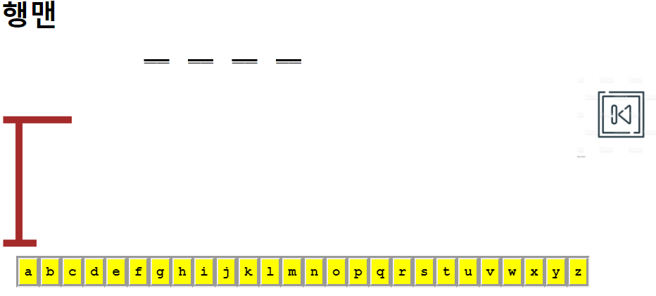
프로그램 실행

Slide 9
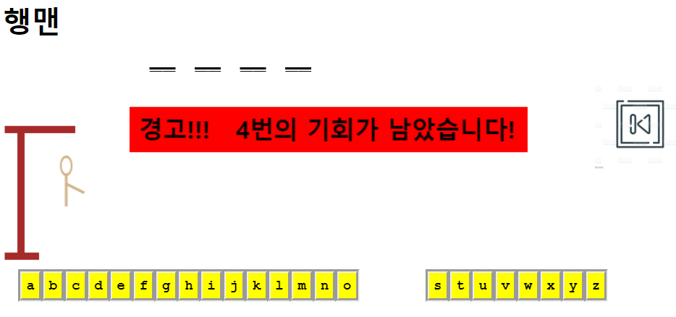

Slide 10
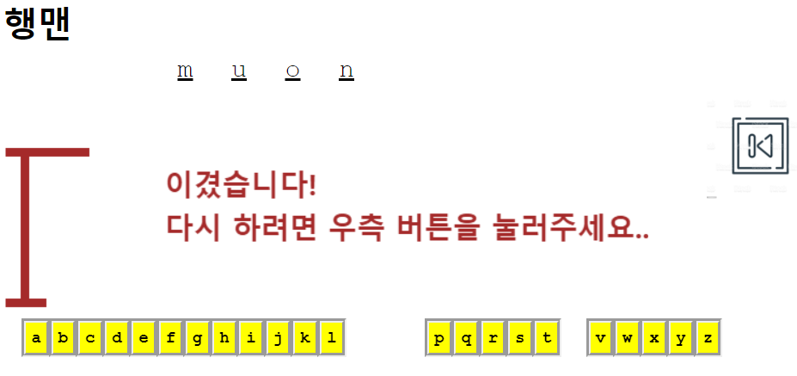

Slide 11


